Slide 1
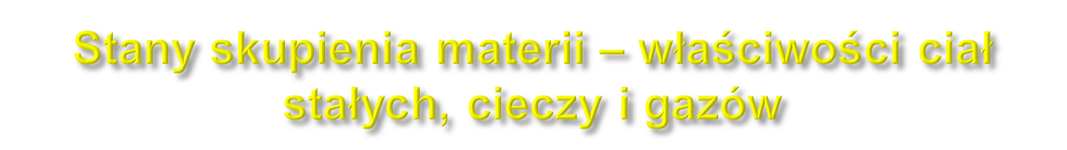
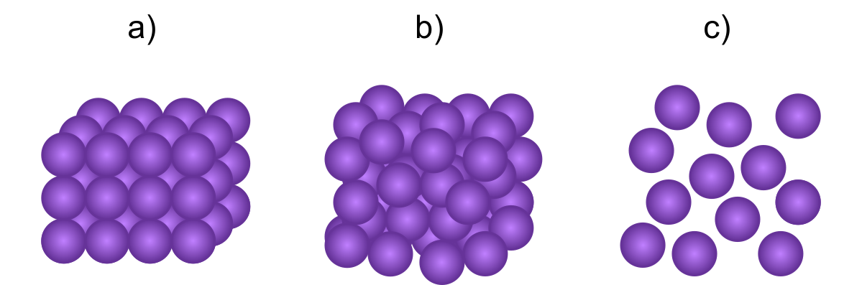

Slide 2
Każda substancja (czyli materia) zbudowana jest z cząsteczek – mogą to być atomy lub połączone atomy tworzące molekuły.
Między cząsteczkami działają siły przyciągania i odpychania, a same cząsteczki poruszają się – drgają, zderzają, zmieniają położenie.
To, jak silnie cząsteczki się przyciągają i jak mogą się poruszać, decyduje o stanie skupienia substancji.

Slide 3

Właściwości makroskopowe (czyli takie, które widzimy)
ma określony kształt i określoną objętość,
trudno je ścisnąć,
często mają dużą gęstość (np. metal, kamień),
mogą być twarde (np. stal) lub elastyczne (np. guma).
🔹 Wyjaśnienie cząsteczkowe
cząsteczki są bardzo blisko siebie,
drgają wokół stałych położeń, ale nie przemieszczają się,
działają między nimi silne siły przyciągające.
➡️ Dlatego ciało stałe zachowuje kształt – cząsteczki nie mogą się „przemieszczać”, tylko drgają.
🔹 Przykłady
lód, sól, żelazo, drewno, szkło.

Slide 4
Właściwości makroskopowe
nie ma własnego kształtu, przyjmuje kształt naczynia,
ma stałą objętość,
łatwo się przelewa,
trudno ją ścisnąć,
powierzchnia cieczy zachowuje się jak cienka elastyczna błona (napięcie powierzchniowe).
🔹 Wyjaśnienie cząsteczkowe
cząsteczki są blisko siebie, ale mogą się przemieszczać,
siły przyciągania są mniejsze niż w ciałach stałych,
cząsteczki poruszają się chaotycznie, ale wciąż wzajemnie się przyciągają.
➡️ Dlatego ciecz zachowuje objętość, ale zmienia kształt.
🔹 Przykłady
woda, olej, mleko, rtęć, alkohol.

Slide 5
Właściwości makroskopowe
nie ma własnego kształtu ani objętości,
rozprzestrzenia się w całej dostępnej przestrzeni,
łatwo się ściska,
ma małą gęstość,
miesza się z innymi gazami (np. powietrze to mieszanina gazów).
🔹 Wyjaśnienie cząsteczkowe
cząsteczki są bardzo daleko od siebie,
siły przyciągania są bardzo słabe,
cząsteczki poruszają się szybko i chaotycznie, zderzając się ze sobą i ze ściankami naczynia.
➡️ Dlatego gaz rozprzestrzenia się i wypełnia całą dostępną objętość.
🔹 Przykłady
powietrze, tlen, dwutlenek węgla, para wodna, hel w balonach.

Slide 6
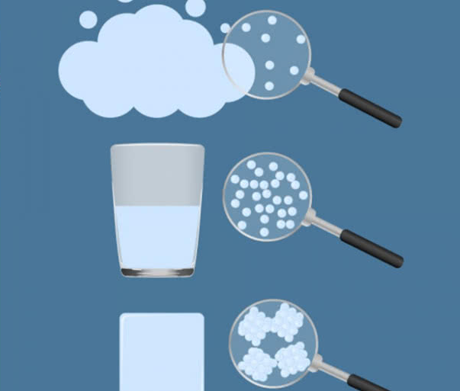

Slide 7
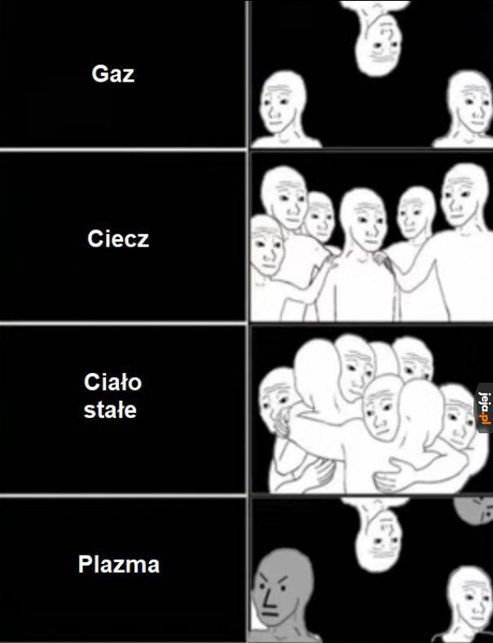

Slide 8
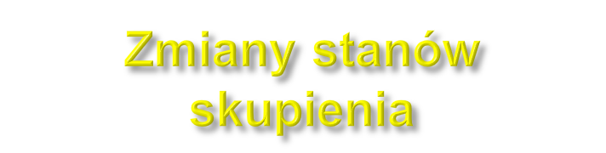
Zmiana | Nazwa | Opis | Przykład
ciało stałe → ciecz | topnienie | cząsteczki drgają coraz szybciej, aż tracą uporządkowanie | lód → woda
ciecz → gaz | parowanie | cząsteczki z powierzchni cieczy uciekają do gazu | woda → para
gaz → ciecz | skraplanie | cząsteczki tracą energię, zbliżają się do siebie | para → woda
ciecz → ciało stałe | krzepnięcie | cząsteczki tracą energię i tworzą uporządkowaną strukturę | woda → lód
ciało stałe → gaz | sublimacja | cząsteczki uciekają prosto do gazu | jod, suchy lód
gaz → ciało stałe | resublimacja | cząsteczki przechodzą bezpośrednio do ciała stałego | szron, śnieg na szybie

Slide 9
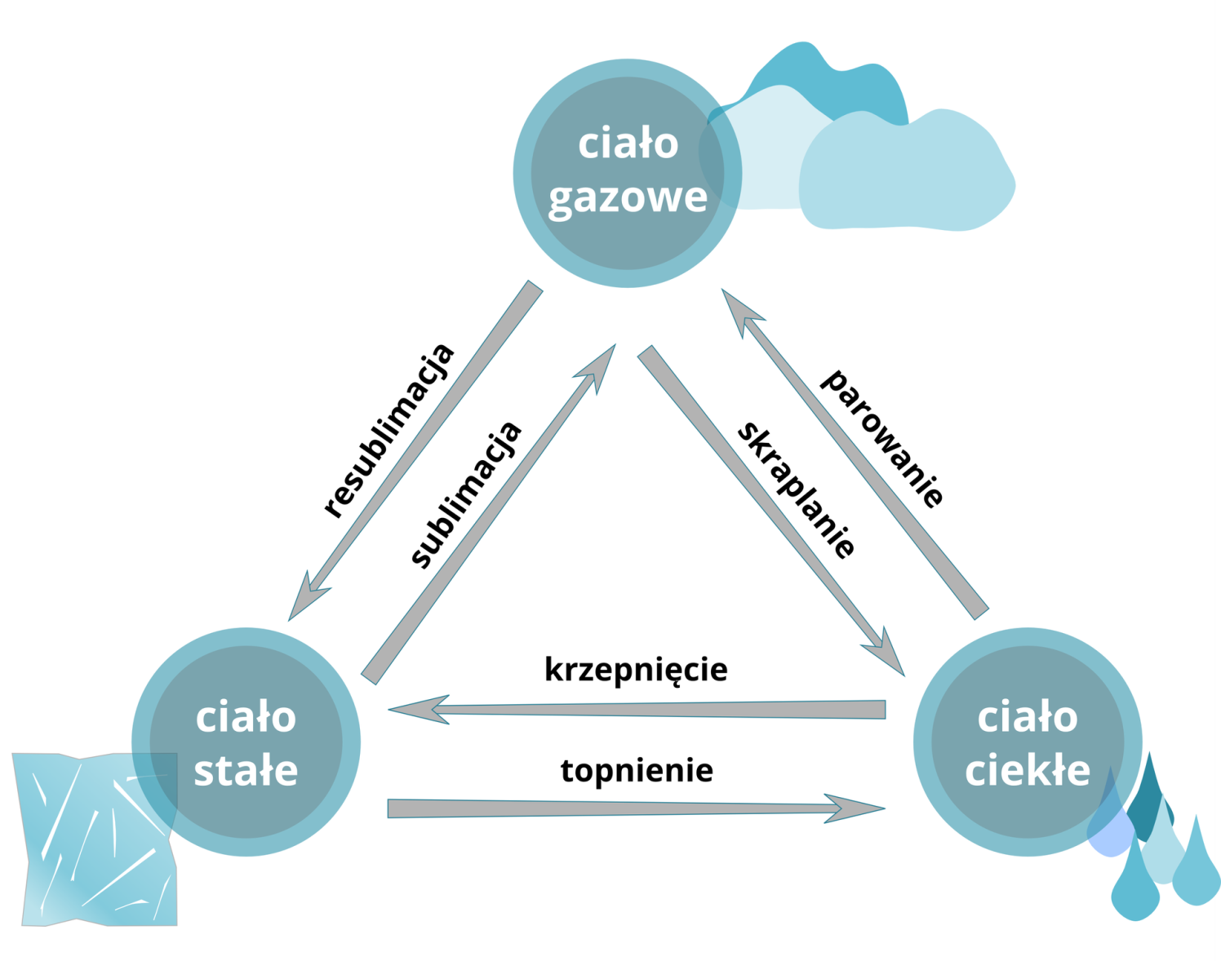

Slide 10
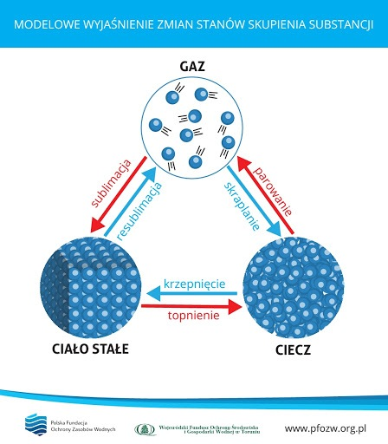

Slide 11
Każdy atom składa się z:
jądra (z protonów i neutronów),
powłoki elektronowej (elektrony krążące wokół jądra).
Protony mają ładunek dodatni (+), a elektrony ujemny (–).
Ponieważ różne ładunki się przyciągają, a takie same odpychają, to już na tym poziomie pojawiają się siły elektrostatyczne.

Slide 12
Między cząsteczkami działają tzw. siły międzycząsteczkowe, które wynikają właśnie z tych oddziaływań elektrostatycznych (pomiędzy ładunkami w różnych atomach i cząsteczkach).
To nie są już silne wiązania chemiczne, tylko słabsze przyciąganie, które „spaja” cząsteczki w substancji.
Najważniejsze z nich to:
a) Siły van der Waalsa
Powstają, bo elektrony w atomach nie są nieruchome – cały czas się przemieszczają.
W danej chwili w jednej części atomu może być ich więcej, a w drugiej mniej → atom chwilowo ma „biegun dodatni” i „biegun ujemny”.
To tworzy chwilowy dipol, który może przyciągać sąsiedni atom.
Choć te siły są bardzo słabe, mają duże znaczenie, gdy cząsteczek jest dużo (np. w ciele stałym lub cieczy).
b) Oddziaływania dipol–dipol
Niektóre cząsteczki (np. woda H₂O) mają trwałe bieguny elektryczne – część cząsteczki jest bardziej dodatnia, inna bardziej ujemna.
Takie cząsteczki przyciągają się nawzajem – biegun dodatni jednej przyciąga biegun ujemny drugiej.
c) Wiązania wodorowe
To szczególny przypadek silnych oddziaływań dipolowych, występujący np. w wodzie.
Powodują, że cząsteczki wody bardzo silnie się przyciągają, dlatego woda ma wysoką temperaturę wrzenia i tworzy krople.

Slide 13
Między cząsteczkami działają dwie przeciwne siły:
przyciąganie (kiedy są zbyt daleko),
odpychanie (kiedy zbliżą się za bardzo – elektrony „nie lubią” być na sobie).
W stanie równowagi cząsteczki znajdują się w odległości, w której siły te się równoważą.
Dlatego w ciele stałym mają „stałe” położenia, w cieczy – bliskie, ale zmienne, a w gazie – bardzo dalekie.
🔹 4. Zależność od temperatury
Przy podgrzewaniu cząsteczki poruszają się szybciej (mają większą energię kinetyczną).
Jeśli poruszają się zbyt szybko, to siły przyciągania nie nadążają ich utrzymać → substancja zmienia stan:
ciało stałe → ciecz (topnienie),
ciecz → gaz (parowanie).

